Slide 1

Aprendizaje Profundo
Facultad de Ingeniería
Universidad de Buenos Aires
Profesores:
Marcos Maillot
Gerardo Vilcamiza

Slide 2
Redes Recurrentes
Recurrent Neural Network (RNN)
. Introducción
. Neurona recurrente básica. Unfolding de una RNN.
. Practica en pytorch (práctica teórica)
. Back propagation through time (BPTT) (básico)
. Implementación (práctica - predecir serie temporal – práctica 2)
. Arquitectura enconder-decoder (seq to seq)
. Mecanismos de atención

Slide 3
Redes recurrentes - Introducción
Arquitectura clásica para el procesamiento de secuencias (datos en los que el orden y la dependencia entre elementos sucesivos contienen información relevante):
- señales temporales
- texto
- habla
- música
- etc
Las RNN están diseñadas para procesar datos secuenciales, utilizando un estado interno que incorpora información de los pasos anteriores

Slide 4
Redes recurrentes - Introducción
En cada paso, se repiten los mismos cálculos (recurrencia), empleando datos del paso actual y datos del “estado oculto” del paso anterior sobre toda la secuencia a procesar.
Los pasos, no son necesariamente en unidad tiempo!!
Temperatura f(t):
X(t=0) | X(t=1) | X(t=2) | X(t=3) | X(t=4) | X(t=5) | … | X(t=τ)
Mensaje:
Este | es | un | mensaje | para | la | red | neuronal

Slide 5
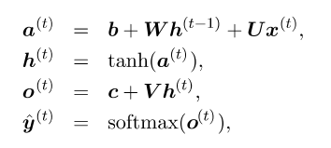
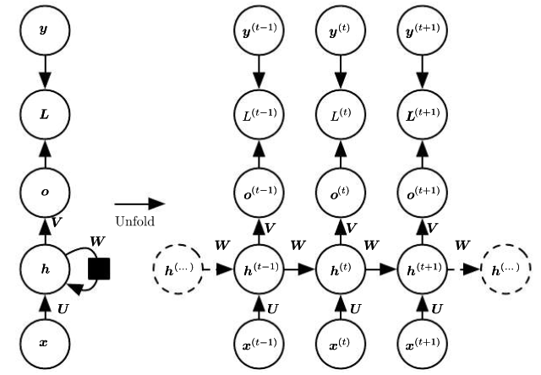
Redes recurrentes - Neurona recurrente básica - ecuaciones
Recurrent Neural Network (RNN)
Neurona(s) recurrente(s):
h(t) es el “estado oculto” de la neurona recurrente.
Output ( se emplea para “combinar” varias neuronas recurrentes)

Slide 6
Redes recurrentes - Neurona recurrente básica - ecuaciones
Recurrent Neural Network (RNN)
El “estado oculto” h(t) es lo que permite “transferir” información del pasado al paso actual.
1 neurona recurrente tiene de parámetros:
U (entrada – hidden)
W (hidden-hidden)
b (bias)
U, W y b
son los mismos!!
Parameters sharing

Slide 7
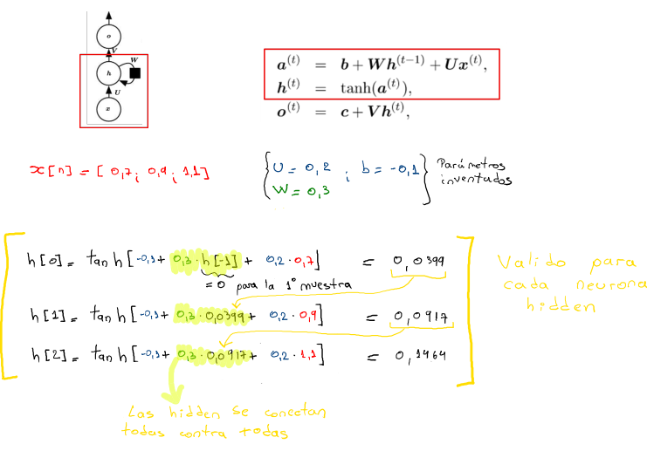
Redes recurrentes - Neurona recurrente básica – ejemplo de cálculo
Recurrent Neural Network (RNN)

Slide 8
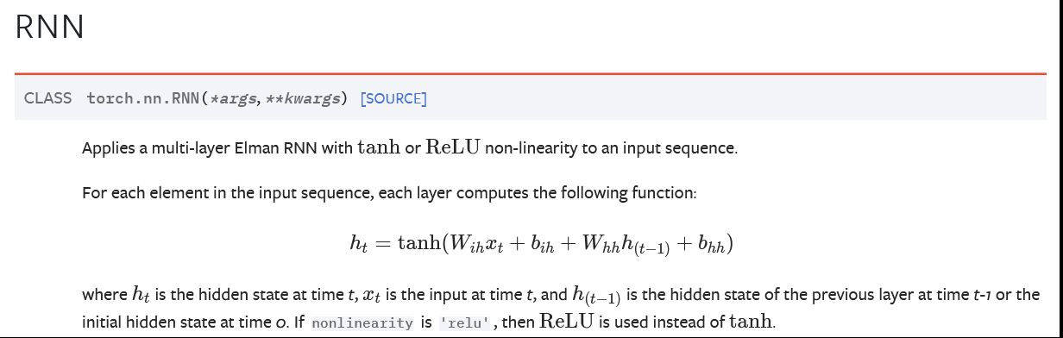
Redes recurrentes - Implementación en pytorch
Recurrent Neural Network (RNN) - Pytorch
Simple RNN Elman (1990)
torch.nn.RNN(input_size, hidden_size, num_layers=1, nonlinearity=‘tanh’, … bias=True, batch_first=False, dropout=0, bidirectional=False )

Slide 9
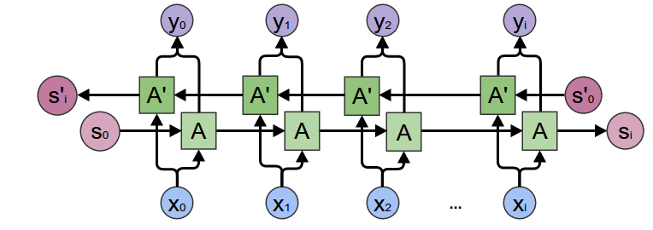
Redes recurrentes - Birideccionalidad
Bi-directional
Para la traducción, suele ser útil tener la frase entera.

Slide 10
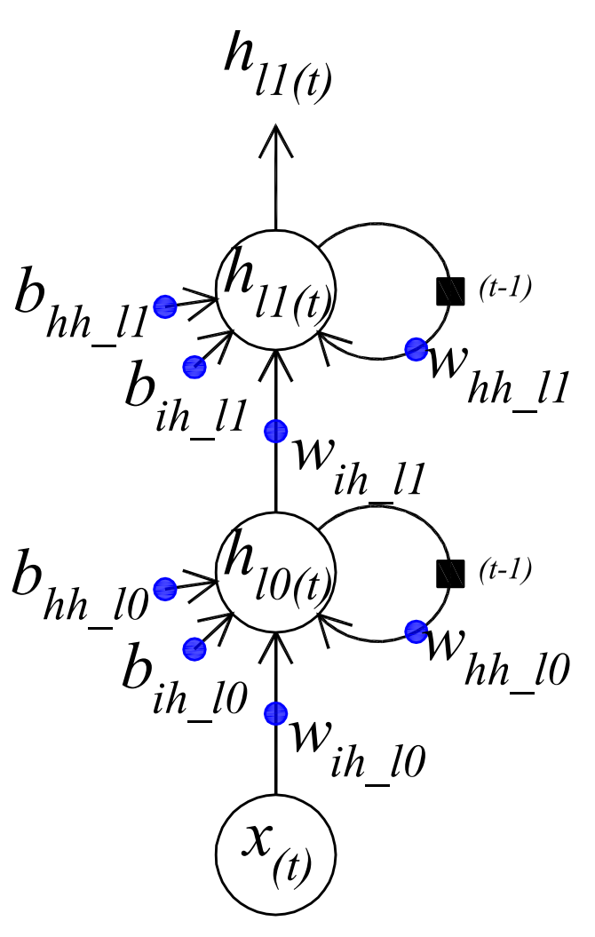
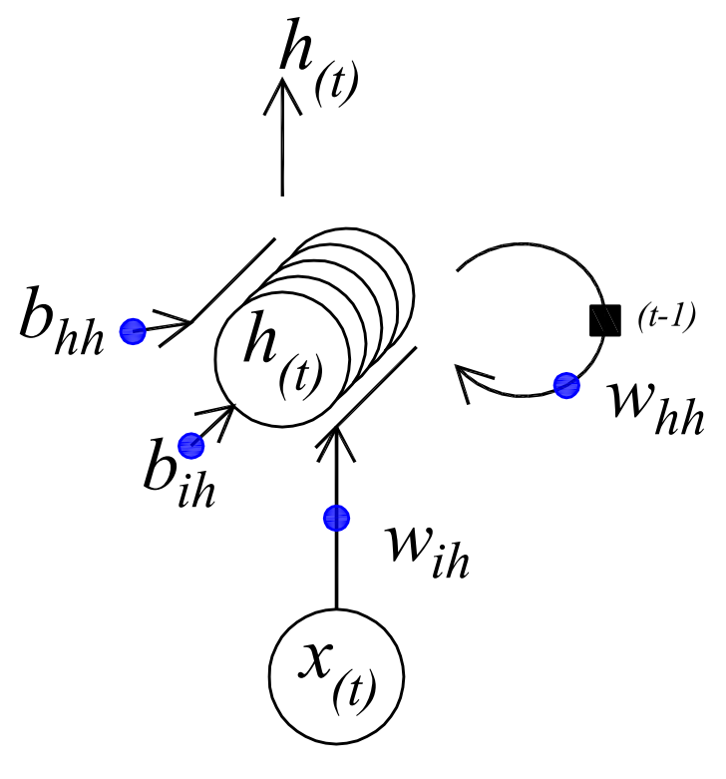
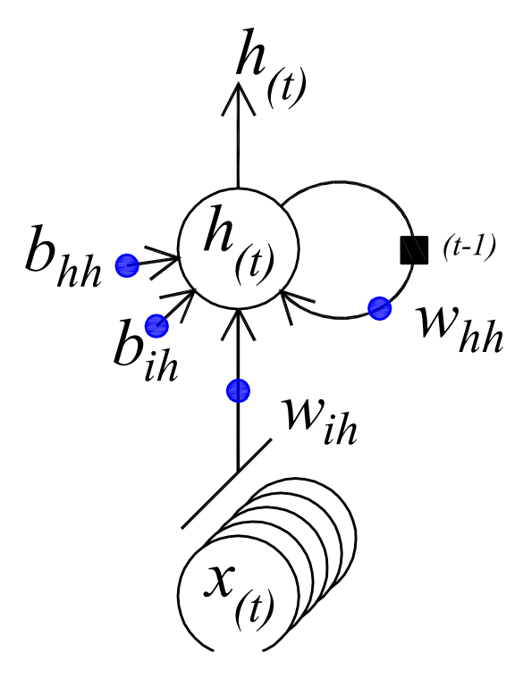
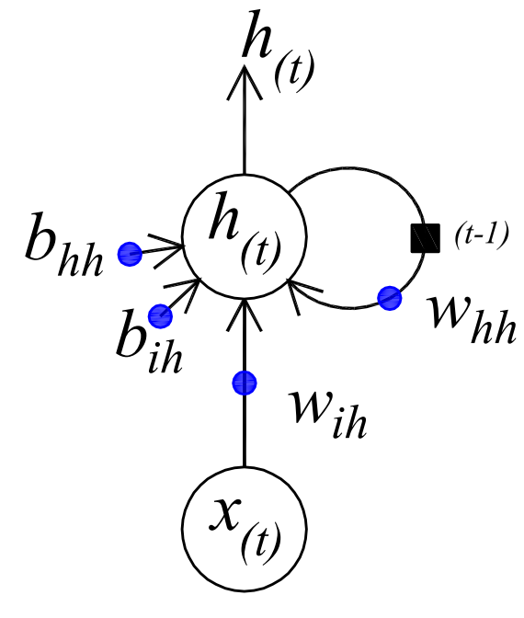
Redes recurrentes - Implementación en pytorch
Recurrent Neural Network (RNN) - Dimensiones
Ver colab RNN_teoria.ipynb
Pytorch
Input multivariable
Básica
Varias hidden
2 layers

Slide 11
Redes recurrentes - Implementación en pytorch
Recurrent Neural Network (RNN) - Dimensiones
Variable | Tamaño | Parámetro | Tamaño
x |  | Wih
h |  | Bih
 |  | Whh
 |  | bhh
Básica

Slide 12
Redes recurrentes - Implementación en pytorch
Recurrent Neural Network (RNN) - Dimensiones
Variable | Tamaño | Parámetro | Tamaño
x |  | Wih
h |  | Bih
 |  | Whh
 |  | bhh
Varias hidden

Slide 13
Redes recurrentes - Implementación en pytorch
Recurrent Neural Network (RNN) - Dimensiones
Variable | Tamaño | Parámetro | Tamaño
x |  | Wih
h |  | Bih
 |  | Whh
 |  | bhh
Input multivariable

Slide 14
Redes recurrentes - Implementación en pytorch
Recurrent Neural Network (RNN) - Dimensiones
Variable | Tamaño | Parámetro | Tamaño
x |  | Wih
h |  | Bih
y |  | Whh
 |  | bhh
2 layers

Slide 15
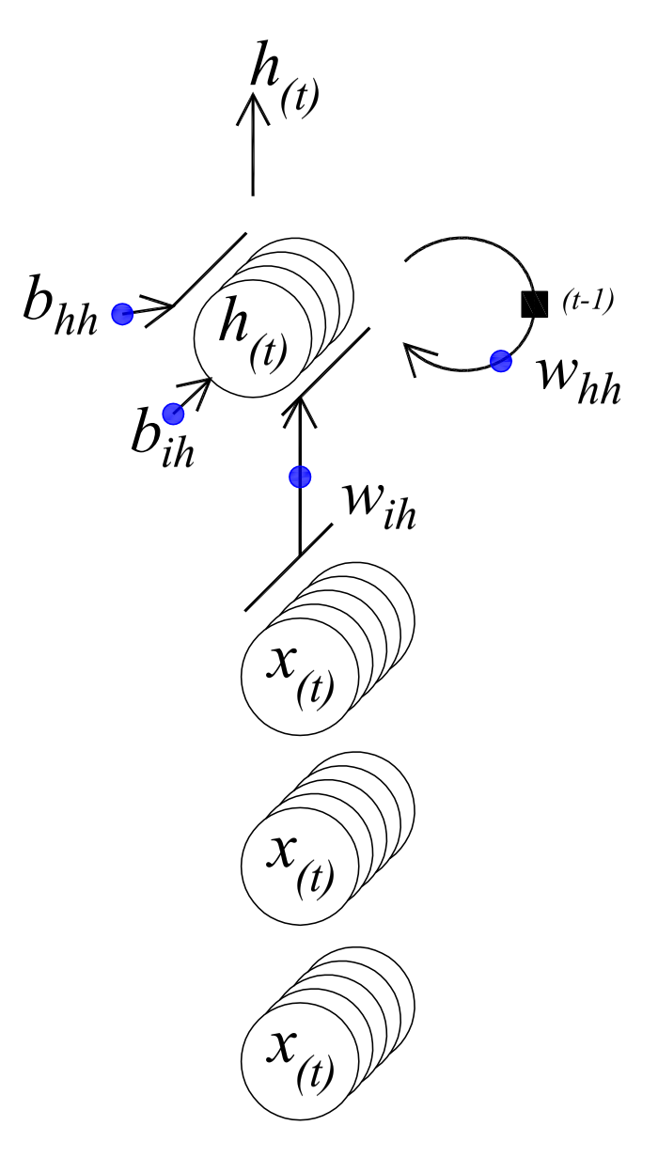
Redes recurrentes - Implementación en pytorch
Recurrent Neural Network (RNN) - Dimensiones
Variable | Tamaño | Parámetro | Tamaño
x |  | Wih
h |  | Bih
 |  | Whh
 |  | bhh
Ejemplo A
Variable | Tamaño | Parámetro | Tamaño
x |  | Wih
h |  | Bih
 |  | Whh
 |  | bhh
Ejemplo B
Variable | Tamaño | Parámetro | Tamaño
x |  | Wih
h |  | Bih
 |  | Whh
 |  | bhh
Ejemplo C
Ejercicio 1 (ver datos en colab)

Slide 16
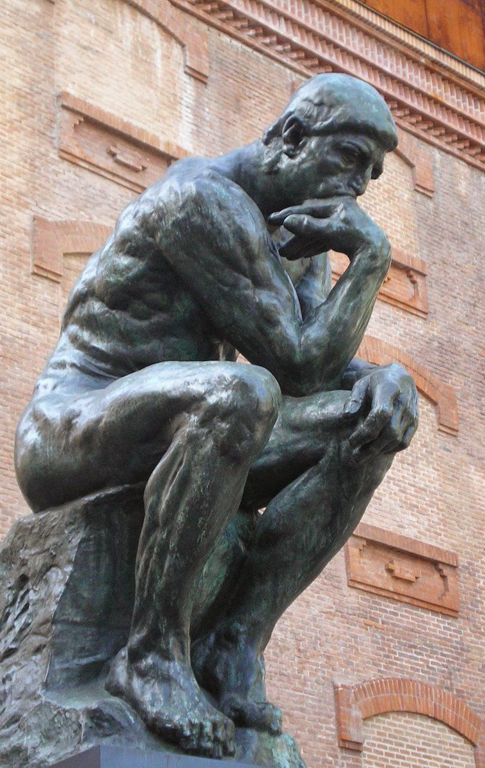
Redes recurrentes - Implementación en pytorch
A pensar!
“El pensador” de Rodin

Slide 17


Redes recurrentes - Back propagation through time (BPTT)
Recurrent Neural Network (RNN)
Ver desarrollo teórico

Slide 18
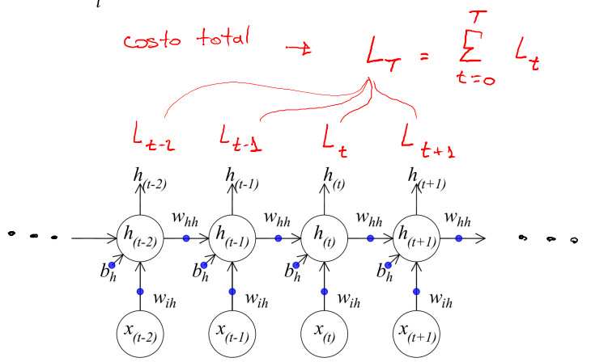
Redes recurrentes - Back propagation through time (BPTT)
Recurrent Neural Network (RNN)

Slide 19
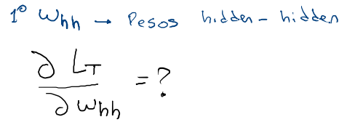
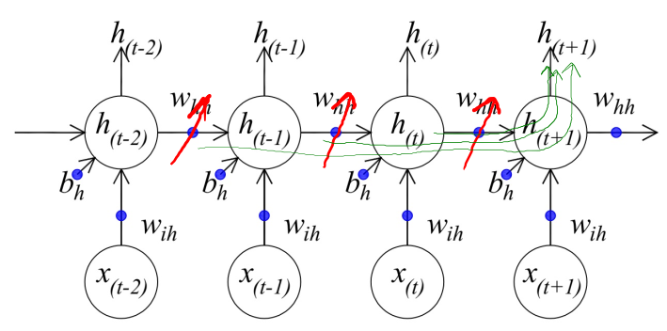
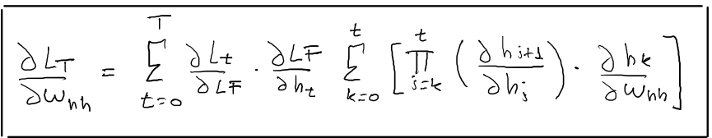
Redes recurrentes - Back propagation through time (BPTT)
Recurrent Neural Network (RNN)

Slide 20

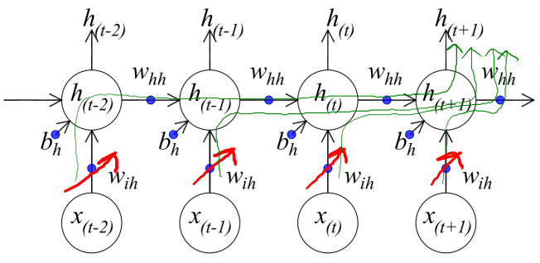
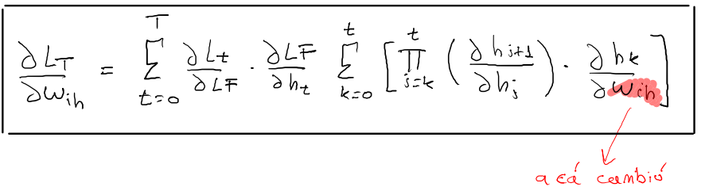
Redes recurrentes - Back propagation through time (BPTT)
Recurrent Neural Network (RNN)

Slide 21

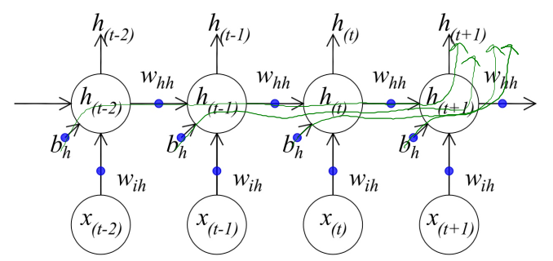
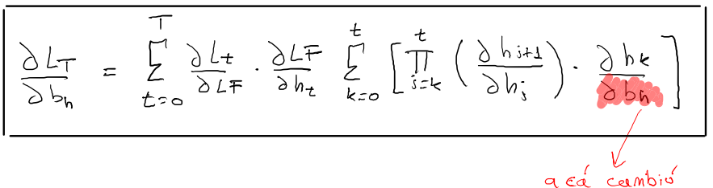
Redes recurrentes - Back propagation through time (BPTT)
Recurrent Neural Network (RNN)

Slide 22
Redes recurrentes - Back propagation through time (BPTT)
Problemas de la RNN básica con el BPTT
Vanishing gradient → pérdida de aportes de long-term states
(gradientes próximos a cero)
Exploding gradient → se soluciona con clipping gradient
(gradientes mayores a 1)

Slide 23
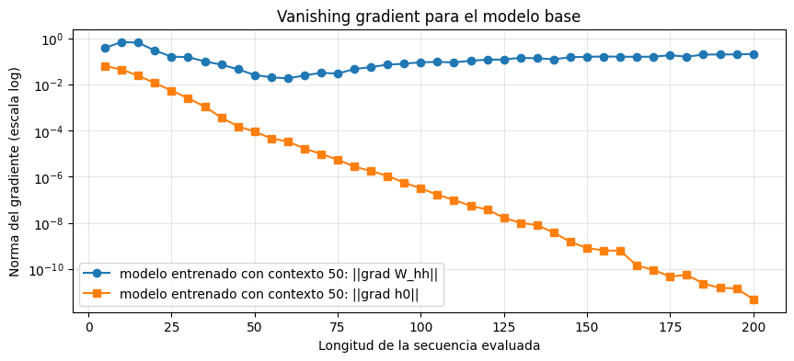
Redes recurrentes - Back propagation through time (BPTT)
Ver: RNN_vanishing_gradient.ipynb
model = SimpleRNNRegressor(input_size=1, hidden_size=32, num_layers=2, n_out=N_FUTURE)

Slide 24
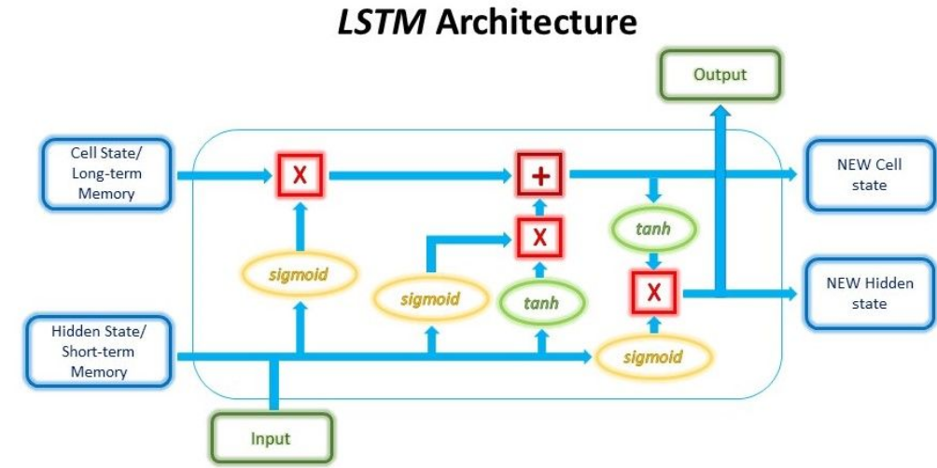
Redes recurrentes - Back propagation through time (BPTT)
Solución con otras RNN mas avanzadas (LSTM y GRU)
forget gate
Input gate
LSTM (1997)
output gate
https://blog.floydhub.com/long-short-term-memory-from-zero-to-hero-with-pytorch/

Slide 25
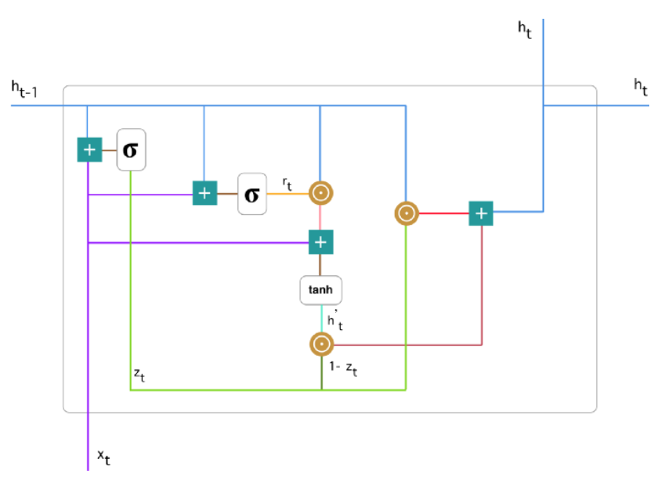
Redes recurrentes - Back propagation through time (BPTT)
Solución con otras RNN mas avanzadas (LSTM y GRU)
update gate
reset gate
GRU (2014)
https://towardsdatascience.com/understanding-gru-networks-2ef37df6c9be

Slide 26
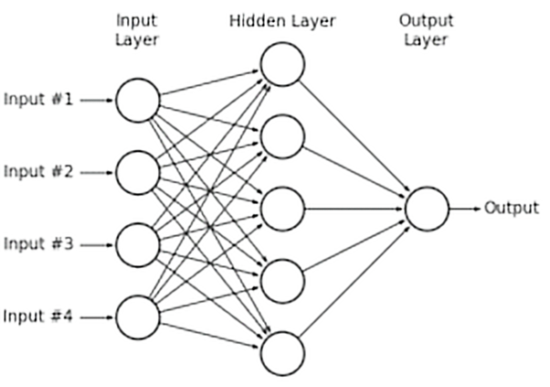
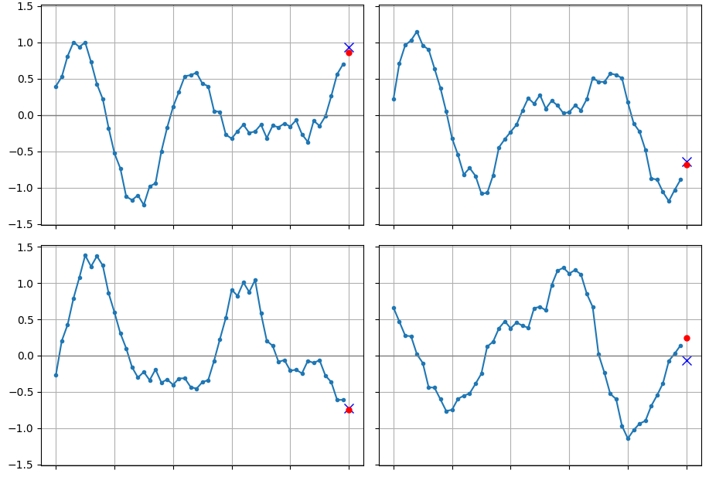
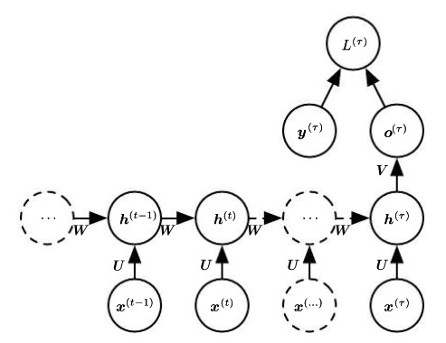
Redes recurrentes - Implementación de modelos
Recurrent Neural Network (RNN) vs Tapped Delayed MLP
Predicción serie temporal 1 muestra a futuro
X(t=0) | X(t=1) | X(t=2) | X(t=3) | X(t=4) | X(t=5) | X(t=6) | X(t=7) | … | X(t=τ)
Arq. “rigida” a la longitud del input.
vs
Arq. no “fija” a la longitud del input.
Ver colab RNN_signal_TP.ipynb

Slide 27

¡Un merecido descanso!

Slide 28
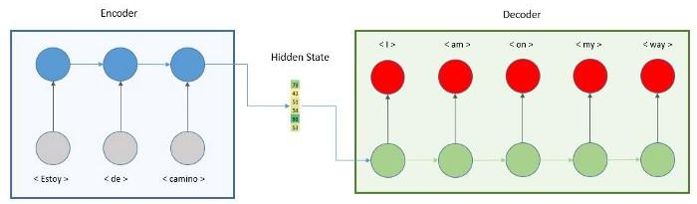
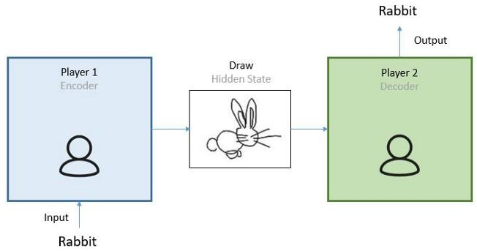
Redes recurrentes - Arquitectura enconder-decoder (seq to seq)
enc-dec (2014)
2 RNN de distinto tamaño.
1 Hidden state que “resume” toda la información de la input.
Flexibilidad máxima para inputs/outputs de distinta longitud.
Cada modelo lee/escribe de forma recurrente.
https://towardsdatascience.com/what-is-an-encoder-decoder-model-86b3d57c5e1a

Slide 29
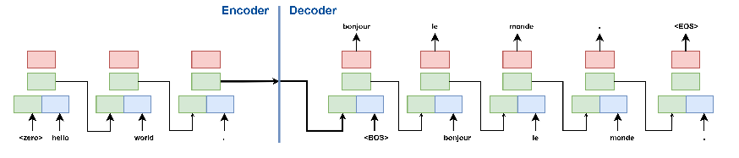
Redes recurrentes - Arquitectura enconder-decoder (seq to seq)
Unfolded!!!!
https://brunomaga.github.io/AI-Supercomputing-2

Slide 30
Redes recurrentes - Arquitectura enconder-decoder (seq to seq) entrenamiento
ENCODER
Siempre leen la secuencia entera
DECODER
Entrenamiento → for i in range(len(y_deseado):
genero_token
Uso → while last_token =! <EOS>:
genero_token
Emiten un hidden state final
https://brunomaga.github.io/AI-Supercomputing-2
TEACHER FORCING!!!

Slide 31
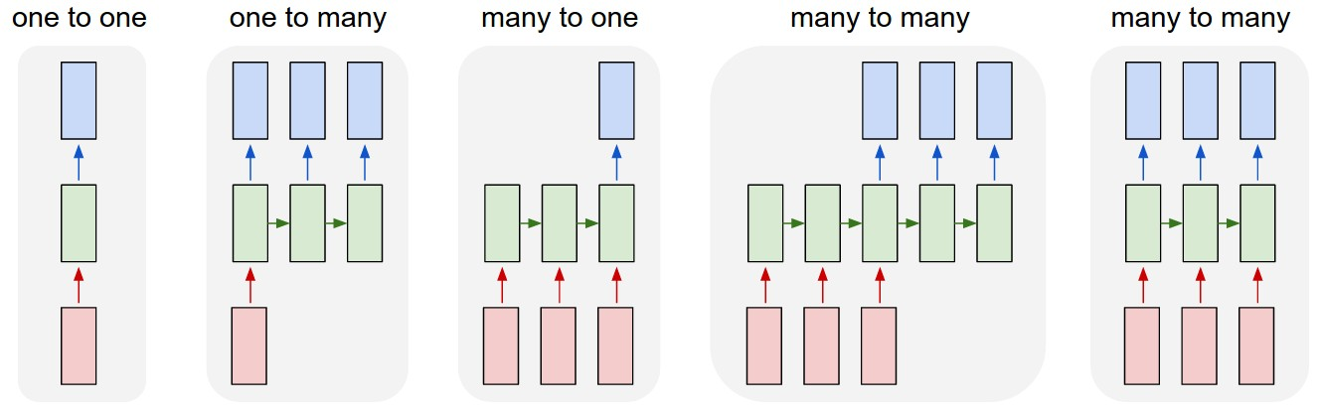
Redes recurrentes - Arquitectura enconder-decoder (seq to seq)
Arquitecturas flexibles IN/OUT
Regresión
Classificacion
Sentiment classification
Resumen de videos
MLP
Img captioning
Regresión varios futuros
Traducción
Video class frame lvl

Slide 32
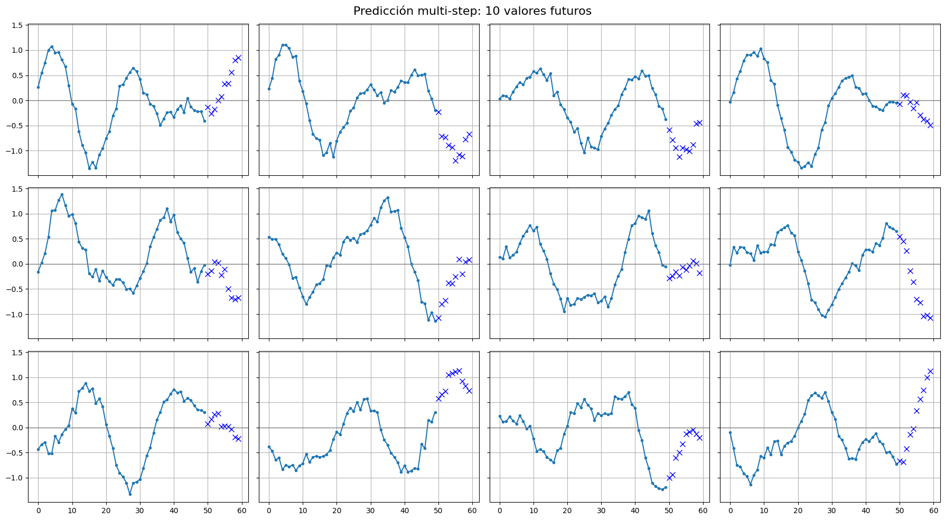
Redes recurrentes - Implementación de modelos enconder-decoder
Recurrent Neural Network (RNN) vs Tapped Delayed MLP
Predicción serie temporal 10 muestra a futuro
X(t=0) | X(t=1) | X(t=2) | X(t=3) | X(t=4) | X(t=5) | X(t=6) | X(t=7) | … | X(t=τ) | … | X(t=τ+10)

Slide 33
Redes recurrentes - Arquitectura enconder-decoder (seq to seq) entrenamiento
No nos interesa ningún output temporal del ENC
Emiten un hidden state final
ENCODER
Siempre leen la secuencia entera

Slide 34
Redes recurrentes - Arquitectura enconder-decoder (seq to seq) entrenamiento
Predicción DEC
Último hidden_state ENC
Último valor de la serie
(last_sample)

Slide 35
Redes recurrentes - Arquitectura enconder-decoder (seq to seq) entrenamiento
Predicción DEC
Último valor PREDICHO!
Último hidden_state DEC

Slide 36
Redes recurrentes - Arquitectura enconder-decoder (seq to seq) entrenamiento
Predicción DEC
Último valor PREDICHO!
Último hidden_state DEC

Slide 37
Redes recurrentes - Arquitectura enconder-decoder (seq to seq) entrenamiento
Predicción DEC
Último valor PREDICHO!
Último hidden_state DEC

Slide 38
Redes recurrentes - Arquitectura enconder-decoder (seq to seq) entrenamiento
Predicción DEC
En nuestro caso, predecimos 10 muestras a futuro (algo fijo)
Último valor PREDICHO!
Último hidden_state DEC
Ver colab RNN_enc_dec.ipynb

Slide 39
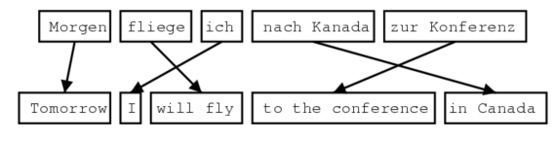
Redes recurrentes - Mecanismos de atención
Recurrent Neural Network (RNN) – Self Attention!!
El mecanismo de atención permite al decoder utilizar las partes más relevantes de la entrada como una suma ponderada del vector de entrada codificados para predecir la siguiente palabra.
Una palabra relevante tendrá un mayor peso que una palabra no relevante

Slide 40
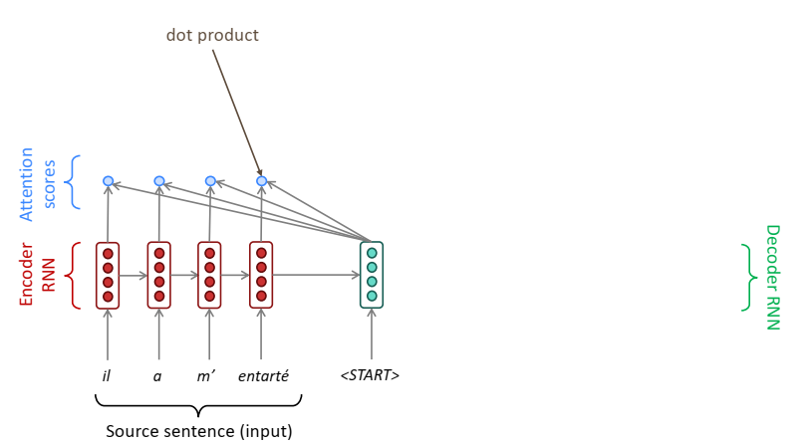

Redes recurrentes - Mecanismos de atención (atención encoder-decoder o cross-attention)
Recurrent Neural Network (RNN) – Self Attention!!
Ver en bibliografía: cs224n-2021-lecture07-nmt.pdf
enc-dec att (2014-2015)
$$s_{t}=?$$

Slide 41






Redes recurrentes - Mecanismos de atención
Recurrent Neural Network (RNN) – Self Attention!!
$${att score}_{t,j}$$
$$z_{0}$$
$$z_{1}$$
$$z_{2}$$
$$z_{T}$$
$$s_{t}=?$$
$${att score}_{t,j} =e_{t,j}=s_{t−1}^{T}z_{j}$$

Slide 42
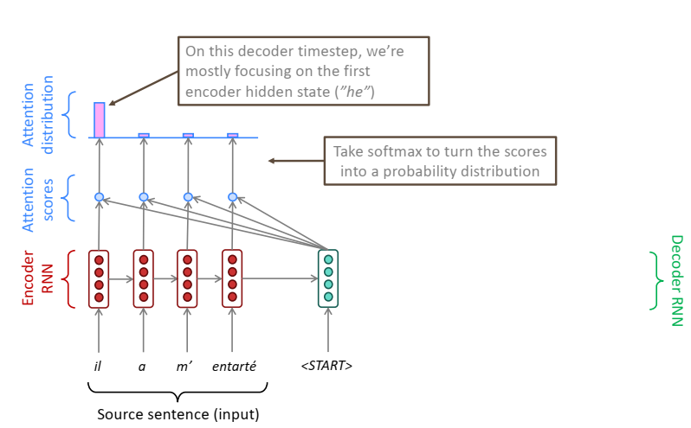








Redes recurrentes - Mecanismos de atención
Recurrent Neural Network (RNN) – Self Attention!!
$${att weights}_{t,j}$$
$${att score}_{t,j}$$
$$z_{0}$$
$$z_{1}$$
$$z_{2}$$
$$z_{T}$$
$$s_{t}=?$$
$${att score}_{t,j} =e_{t,j}=s_{t−1}^{T}z_{j}$$
$$α_{t,j}=softmax(e_{t,j})$$

Slide 43
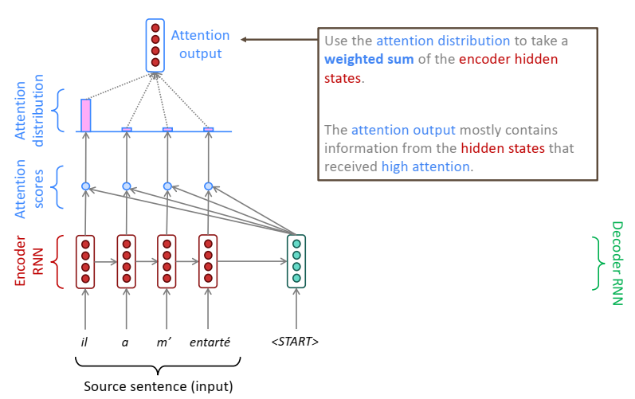


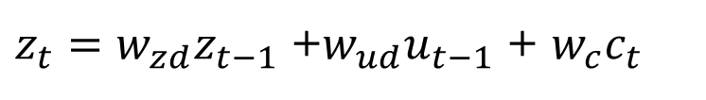






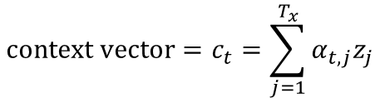

Redes recurrentes - Mecanismos de atención
Recurrent Neural Network (RNN) – Self Attention!!
$$context vector$$
$${att weights}_{t,j}$$
$${att score}_{t,j}$$
$$z_{0}$$
$$z_{1}$$
$$z_{2}$$
$$z_{T}$$
$$s_{t}=?$$
$${context vector=c}_{t}=\sum_{j=1}^{T_{x}}{α_{t,j}z_{j}}$$
$${att score}_{t,j} =e_{t,j}=s_{t−1}^{T}z_{j}$$
$$att weight=α_{t,j}=softmax(e_{t,j})$$

Slide 44




Redes recurrentes - Mecanismos de atención
Recurrent Neural Network (RNN) – Self Attention!!
$$context vector$$
$${att weights}_{t,j}$$
$${att score}_{t,j}$$
$$s_{t}=?$$
$$z_{0}$$
$$z_{1}$$
$$z_{2}$$
$$z_{T}$$
$${context vector=c}_{t}=\sum_{j=1}^{T_{x}}{α_{t,j}z_{j}}$$
$${att score}_{t,j} =e_{t,j}=s_{t−1}^{T}z_{j}$$
$$att weight=α_{t,j}=softmax(e_{t,j})$$

Slide 45
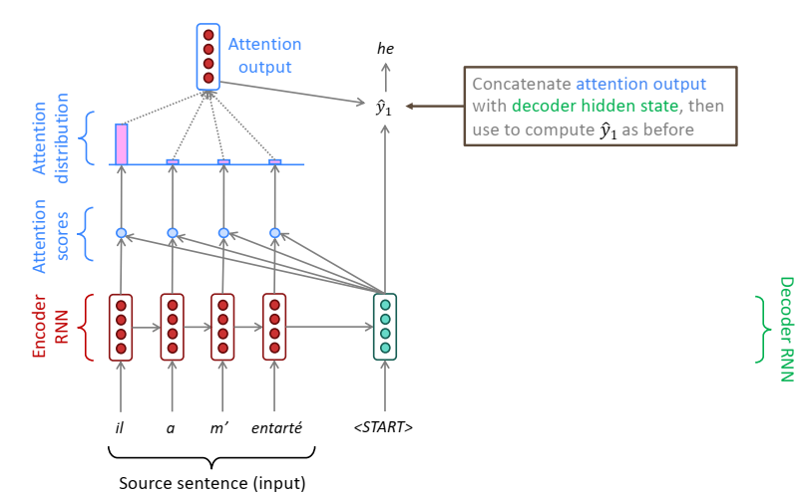

Redes recurrentes - Mecanismos de atención
Recurrent Neural Network (RNN) – Self Attention!!
$$context vector$$
$${att weights}_{t,j}$$
NUEVO!
$${att score}_{t,j}$$
$$s_{t}=\tanh\left(W_{ih}y_{t−1}+W_{hh}s_{t−1}+W_{ch}c_{t}+b_{h}\right)$$
$$z_{0}$$
$$z_{1}$$
$$z_{2}$$
$$z_{T}$$
$$s_{0}$$
SOLO CUENTAS!!!
NO HAY PARAMETROS
$${context vector=c}_{t}=\sum_{j=1}^{T_{x}}{α_{t,j}z_{j}}$$
$${att score}_{t,j} =e_{t,j}=s_{t−1}^{T}z_{j}$$
$$att weight=α_{t,j}=softmax(e_{t,j})$$

Slide 46
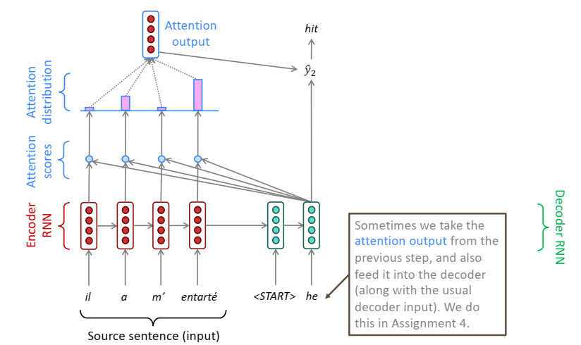

Redes recurrentes - Mecanismos de atención
Recurrent Neural Network (RNN) – Self Attention!!
$$context vector$$
$${att weights}_{t,j}$$
NUEVO!
$${att score}_{t,j}$$
$$s_{t}=\tanh\left(W_{ih}y_{t−1}+W_{hh}s_{t−1}+W_{ch}c_{t}+b_{h}\right)$$
$$z_{0}$$
$$z_{1}$$
$$z_{2}$$
$$z_{T}$$
$$s_{0}$$
$${context vector=c}_{t}=\sum_{j=1}^{T_{x}}{α_{t,j}z_{j}}$$
$${att score}_{t,j} =e_{t,j}=s_{t−1}^{T}z_{j}$$
$$att weight=α_{t,j}=softmax(e_{t,j})$$

Slide 47
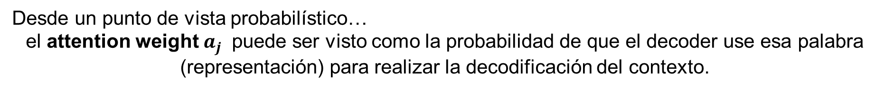
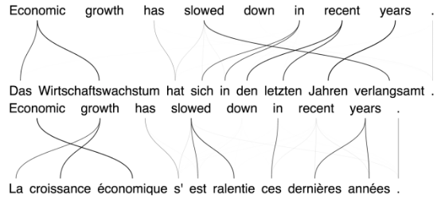
Redes recurrentes - Mecanismos de atención
Recurrent Neural Network (RNN) – Self Attention!!
Una definición más general:
Dado un conjunto de valores y una consulta; el mecanismo de atención devuelve una suma ponderada (resumen selectivo) de los valores, dependiente de la consulta.

Slide 48
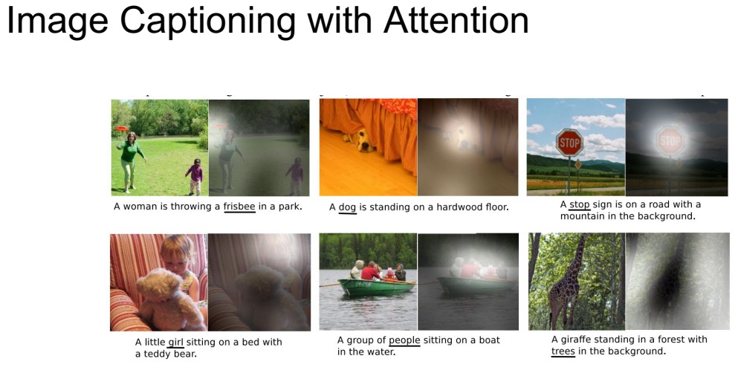
Redes recurrentes - Mecanismos de atención
http://cs231n.stanford.edu/slides/2017/cs231n_2017_lecture10.pdf

